Slide 1
경제학부 응용통계전공 통계경진대회
GO GO
STUDY
201411098 강도형
201411102 강재성
201411149 이준서

Slide 2
목차
GO GO STUDY
2
목차
프로젝트 주제
작업환경 및 Dataset
프로젝트 내용
GO GO
STUDY

Slide 3
프로젝트 소개
GO GO STUDY
3
01.
프로젝트 소개

Slide 4


프로젝트 소개
GO GO STUDY
4
IDEA
문명이 발생하기 필요한 위도와 경도가 있다.
그렇다면 국가가 가지는 다양한 지표와
위도와 경도는 상관관계를 가지지 않을까?
재레드 다이아몬드 (1937 ~ )

Slide 5
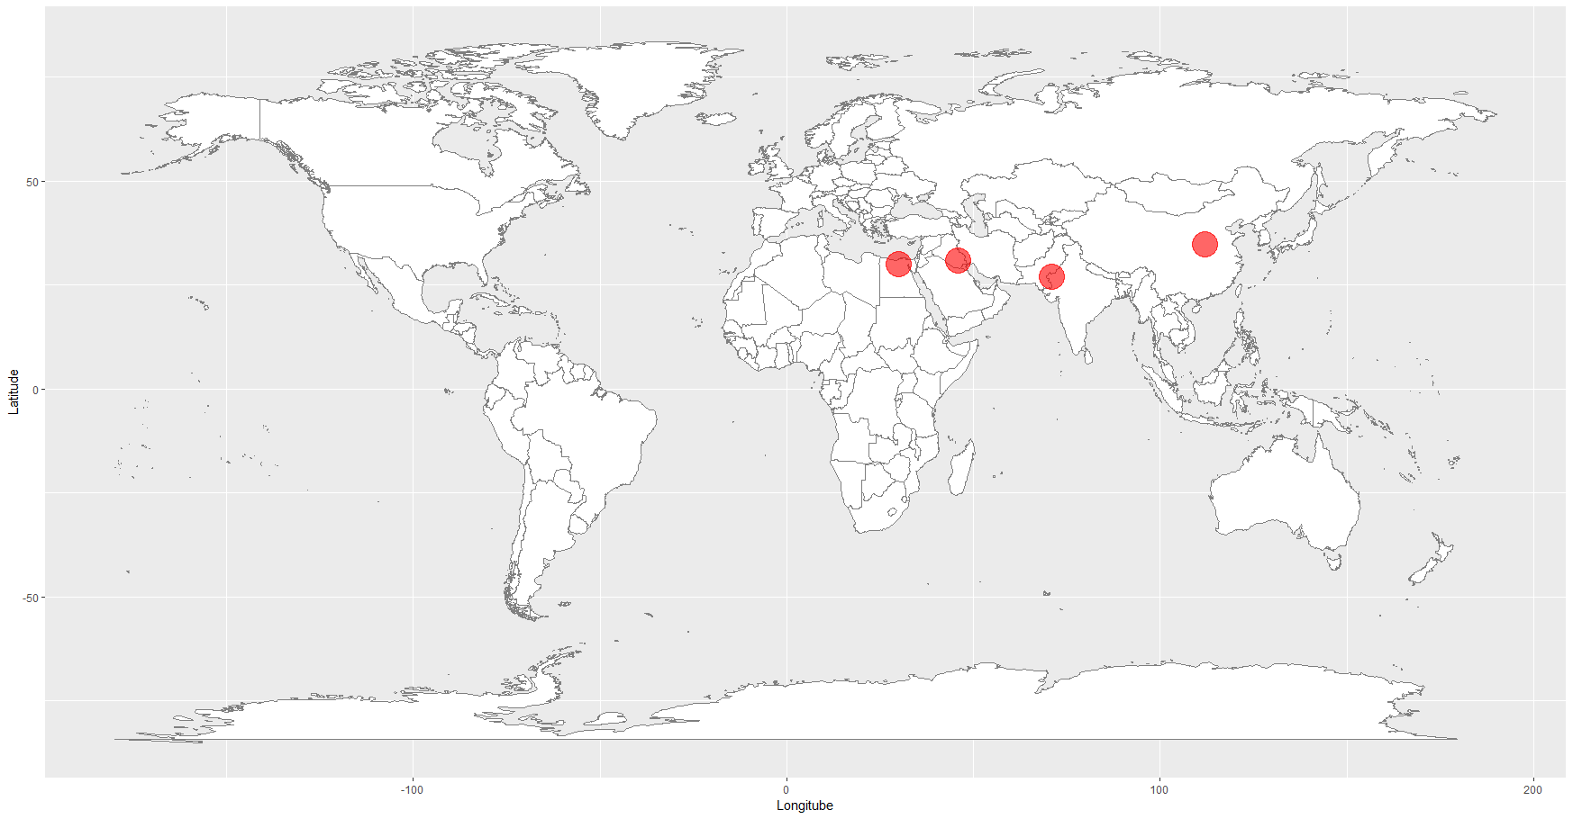
프로젝트 소개
GO GO STUDY
5
IDEA
실제로 4대 문명 발상지는
비슷한 위도를 공유하고 있다.
황하문명 (35 / 112)
이집트문명 (29 / 30)
인더스문명 (27 / 71)
메소포타미아문명 (31 / 46)

Slide 6

프로젝트 소개
GO GO STUDY
6
IDEA
문맹율, 범죄발생율, GDP, 문맹률 등 다양한 사회지표를
선정한 뒤 표준화하여 Scoring을 한다.
그 다음 Score를 공간 좌표에 Mapping하면 Score와 위도, 경도와의
상관관계를 파악할 수 있지 않을까??

Slide 7
프로젝트 소개
GO GO STUDY
7
프로젝트 진행과정
주제 설정
자료 전처리
자료 탐색
분석
시각화
의미 도출

Slide 8
작업 환경 및 Dataset
GO GO STUDY
8
02.
작업 환경 및 Dataset

Slide 9


작업 환경 및 Dataset
GO GO STUDY
9
작업 환경
R Studio
Python
데이터 전처리
상관관계분석
데이터 시각화
numpy, pandas 를 이용한 데이터 전처리
Markdown
스크립트를 도시하여 보고서 작성

Slide 10
작업 환경 및 Dataset
GO GO STUDY
10
사용한 R 패키지
ggplot, ggmap, maps
DMwR
세계지도에 데이터 mapping
knnimputation을 NA값 수정
ggcorrplot
caret
지표간의 상관계수 분석
featureplot을 이용한 상관관계 도시

Slide 11
작업 환경 및 Dataset
GO GO STUDY
11
Dataset
182개 국가의 위도와 경도를 조사하여
Dataset의 뼈대를 생성하고
다양한 지표들을 국가에 추가
사용한 지표 :
인구
1960’ GDP
2017’ GDP
부패인식지수
인구 10만명당 자살인구
인구 10만명당 유아 사망 수
인구 10만명당 범죄 발생 수
문해율
기대수명
뉴욕 대비 소비자 물가지수
뉴욕 대비 주거지 임대료 지수
뉴욕 대비 식료품가격 지수
뉴욕 대비 소비자 구매력 지수
농경지 비율

Slide 12
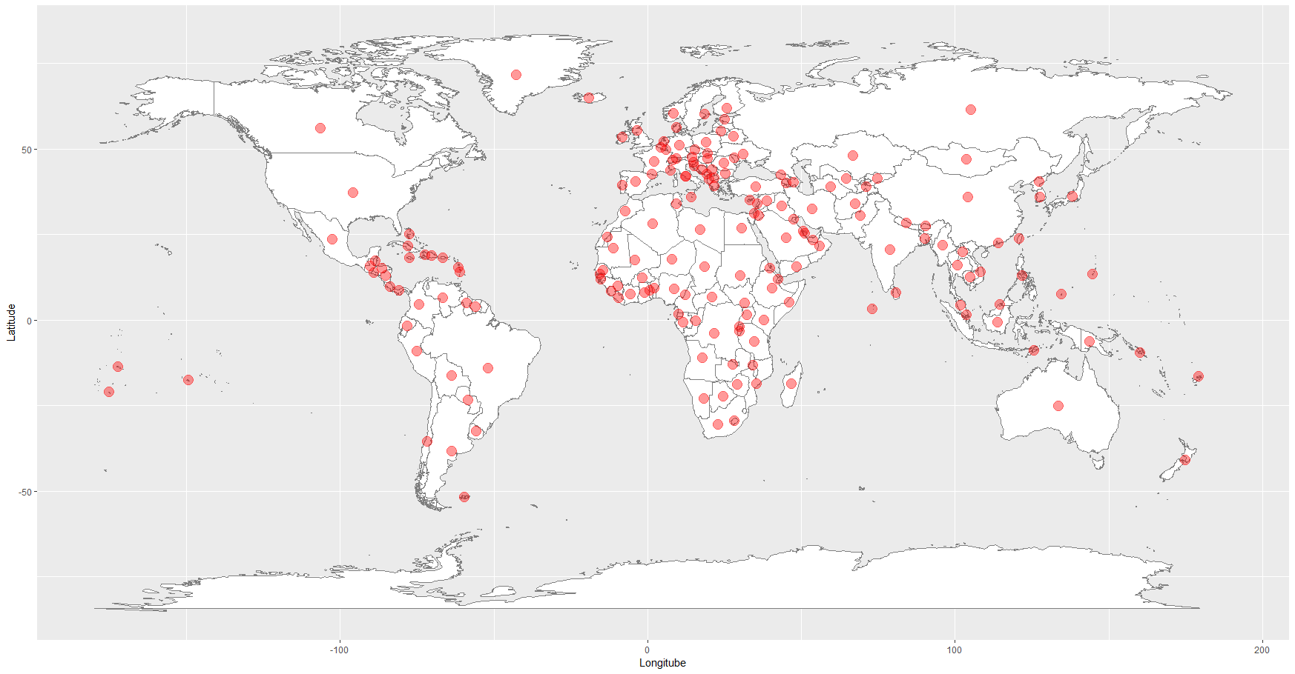
작업 환경 및 Dataset
GO GO STUDY
12
Dataset
182개 국가의 좌표

Slide 13
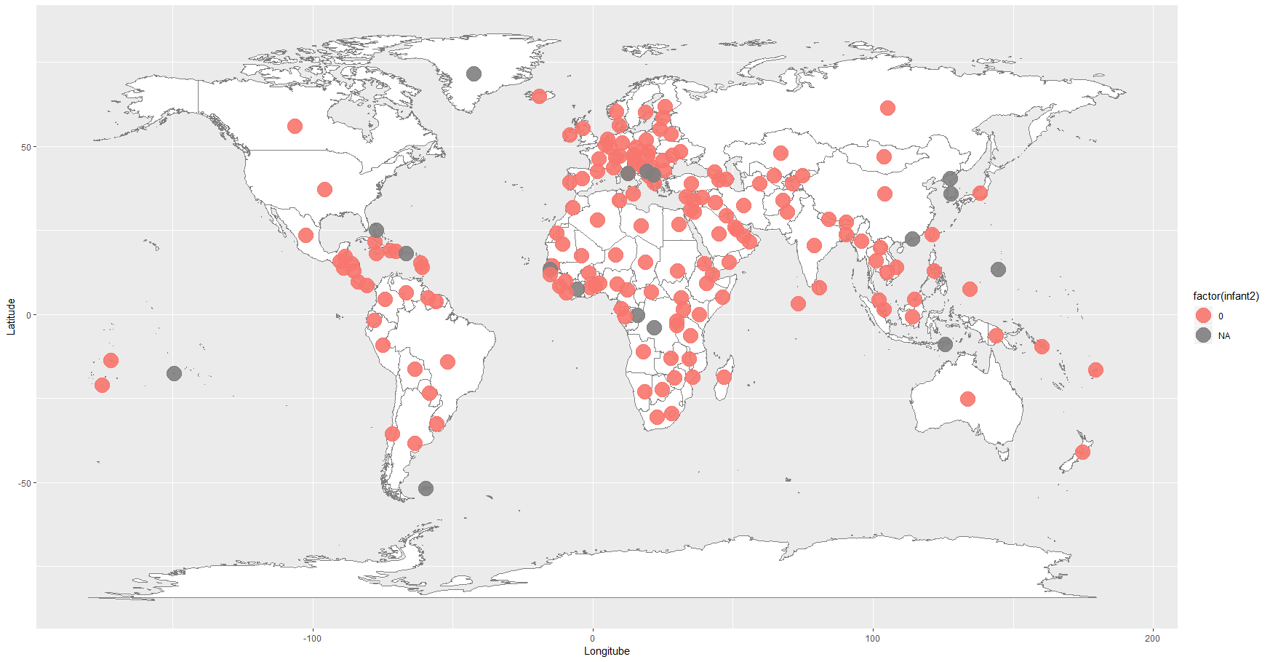
작업 환경 및 Dataset
GO GO STUDY
13
Dataset
결측 값 처리 :
knnimputation를 통해
비슷한 위도와 경도를 가진
국가의 지표들의 평균값으로 대체
검정색으로 표시된
인구 10만명당 유아 사망 수 자료의 결측값

Slide 14
프로젝트 내용
GO GO STUDY
14
03.
프로젝트 내용

Slide 15
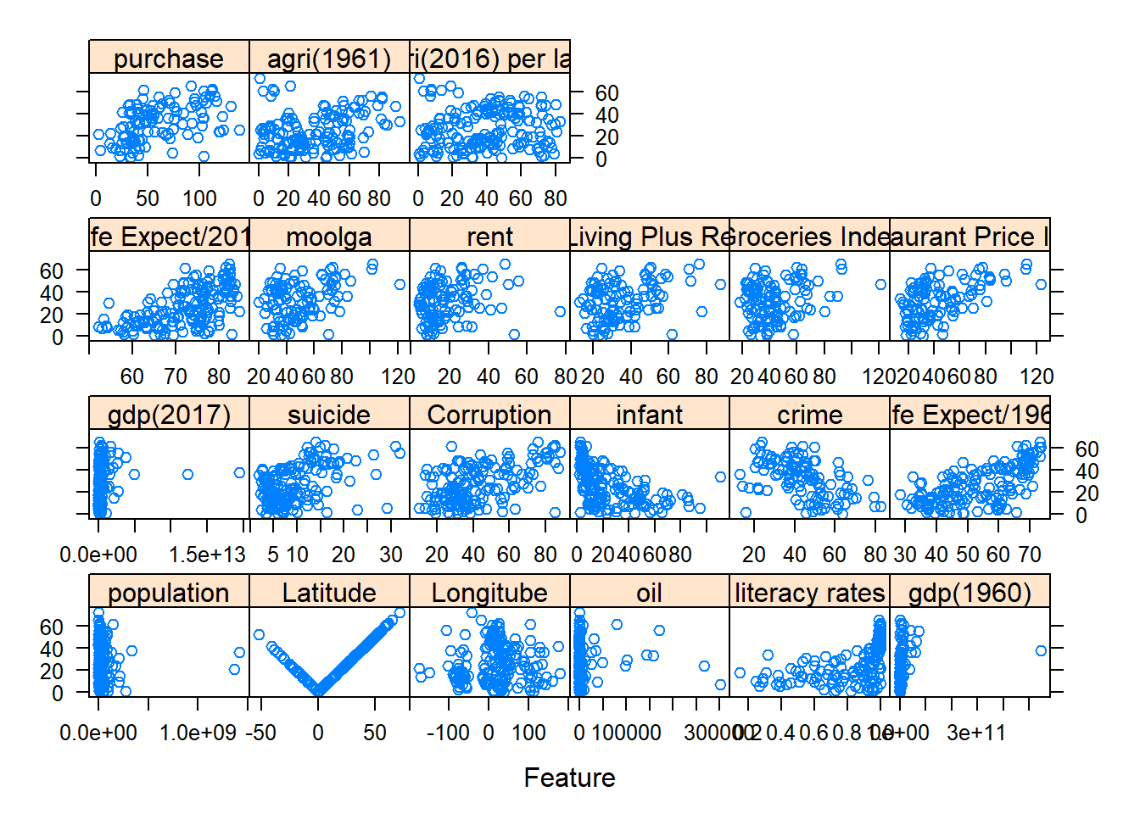
프로젝트 내용
GO GO STUDY
15
featureplot을 통해 모형 파악
X축에 지표, Y축에 위도를 넣고
featureplot 도시 결과
상관관계가 느껴지는 것도 있지만
대부분의 지표가 없는 것으로 보임

Slide 16
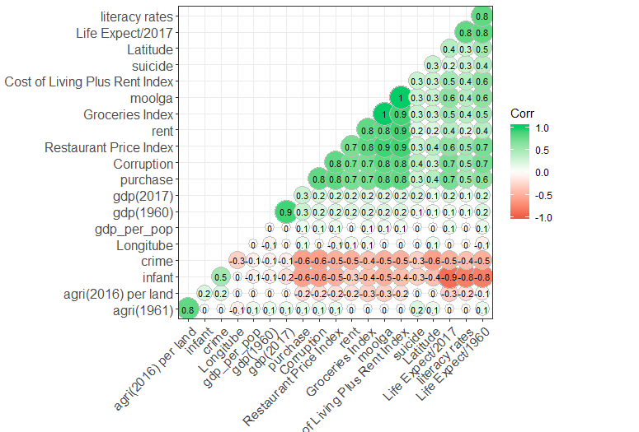
프로젝트 내용
GO GO STUDY
15
ggcorrplot을 통해 상관계수 파악
상관관계가 느껴지는 것도 있지만
대부분의 지표가 없는 것으로 보임
그리고 경제 지표 간의 높은 상관계수를 볼 수 있음
주황색으로 투명도를 준 위도
파랑색으로 투명도를 준 경도

Slide 17
프로젝트 내용
GO GO STUDY
16
Scoring
지표들을 표준화 한 뒤
지표들 중 위도, 경도와 상관관계가
높다고 판단되는 지표를 선정함
긍정적인 지표는 +, 부정적인 지표는 – 하여 Scoring 진행
사용한 지표 :
문해율 (+)
부패인식지수 (+)
기대수명 (+)
2017’ 1인당 GDP (+)
뉴욕 대비 식료품가격 지수 (-)
인구 10만명당 유아 사망 수 (-)
인구 10만명당 자살인구 (-)
인구 10만명당 범죄 발생 수 (-)

Slide 18
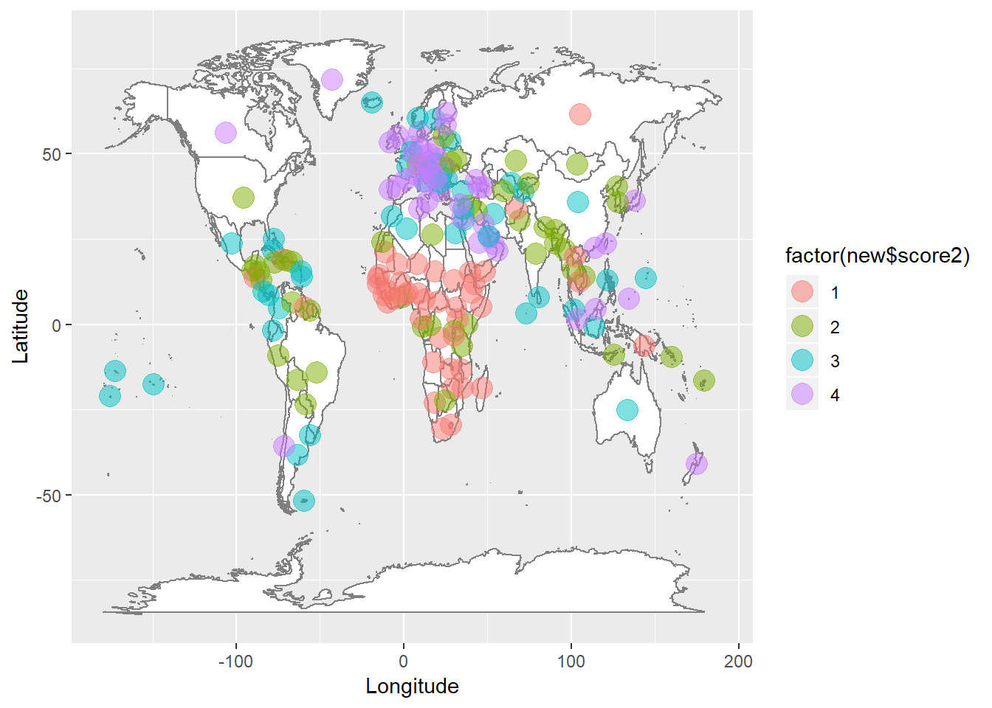
프로젝트 내용
GO GO STUDY
17
Scoring
Score의 fivenum을 기준으로
범주형 자료로 변경
세계지도에 mapping

Slide 19
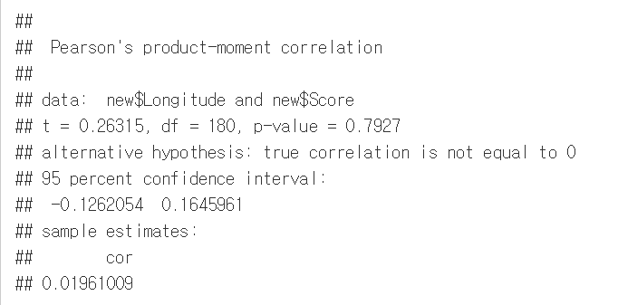
프로젝트 내용
GO GO STUDY
18
Score와 경도의 상관관계
적합한 Score와 경도의 상관계수는 0.019
상관관계를 가진다고 볼 수 없다.

Slide 20
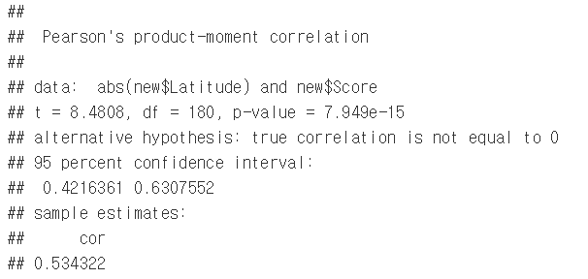
프로젝트 내용
GO GO STUDY
19
Score와 위도의 상관관계
적합한 Score와 위도의 상관계수는 0.534
약한 상관관계를 보인다.

Slide 21
프로젝트 내용
GO GO STUDY
20
결론
위도, 경도를 따지기에 상관성은 있으나 그 정도에 있어서 약하다.
특히 경도에 있어서는 상관관계를 찾을 수 없다.
국가별 상황에 영향을 끼치는 요소는 종교나 문화, 혹은 경제정책 등으로 보인다.

Slide 22
Question & Answer
GO GO STUDY
21
And…
Q & A

Slide 23
Dataset 자료출처
범죄지수 / 2018 mid-year (https://www.numbeo.com/crime/rankings_by_country.jsp?title=2018-mid)
부패인식지수 (https://en.wikipedia.org/wiki/Corruption_Perceptions_Index)
위도/경도 (https://developers.google.com/public-data/docs/canonical/countries_csv)
석유매장량 / U.S. EIA (start of 2017) (https://en.wikipedia.org/wiki/List_of_countries_by_proven_oil_reserves)
문맹률 (https://www.worldatlas.com/articles/the-highest-literacy-rates-in-the-world.html)
GDP (https://data.worldbank.org/indicator/NY.GDP.MKTP.CD)
농지비율 (https://data.worldbank.org/indicator/AG.LND.AGRI.ZS)
기대수명 (https://data.worldbank.org/indicator/SP.DYN.LE00.IN)
100,000명당 영아 사망률 (https://en.wikipedia.org/wiki/List_of_countries_by_infant_and_under-five_mortality_rates)
100,000명당 자살률(https://es.wikipedia.org/wiki/Anexo:Pa%C3%ADses_por_tasa_de_suicidio)

Slide 24
끝!
감사합니다.

